Slide 1

Software quality assurance days
27 Международная конференция
по вопросам качества ПО
sqadays.com
Кирилл Поляков
Lamoda. Москва, Россия
Автотесты на языке разметки или как мы тестируем микросервисы в Lamoda
Москва. 6–7 ноября 2020

Slide 2
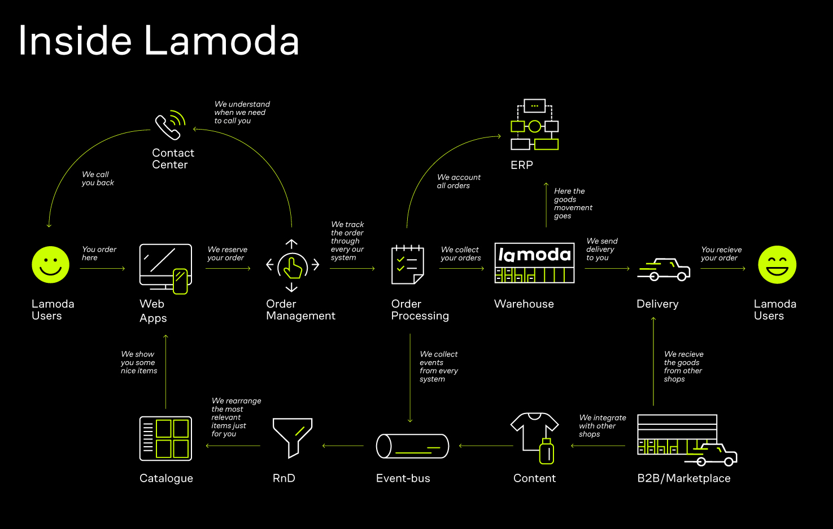
Автотесты на языке разметки или как мы тестируем микросервисы в Lamoda

Slide 3
Наш стек
Язык разработки - Go
БД - Postgres
Архитектура – event driven microservices
CI - Bamboo
Deploy – K8s
Автотесты на языке разметки или как мы тестируем микросервисы в Lamoda

Slide 4
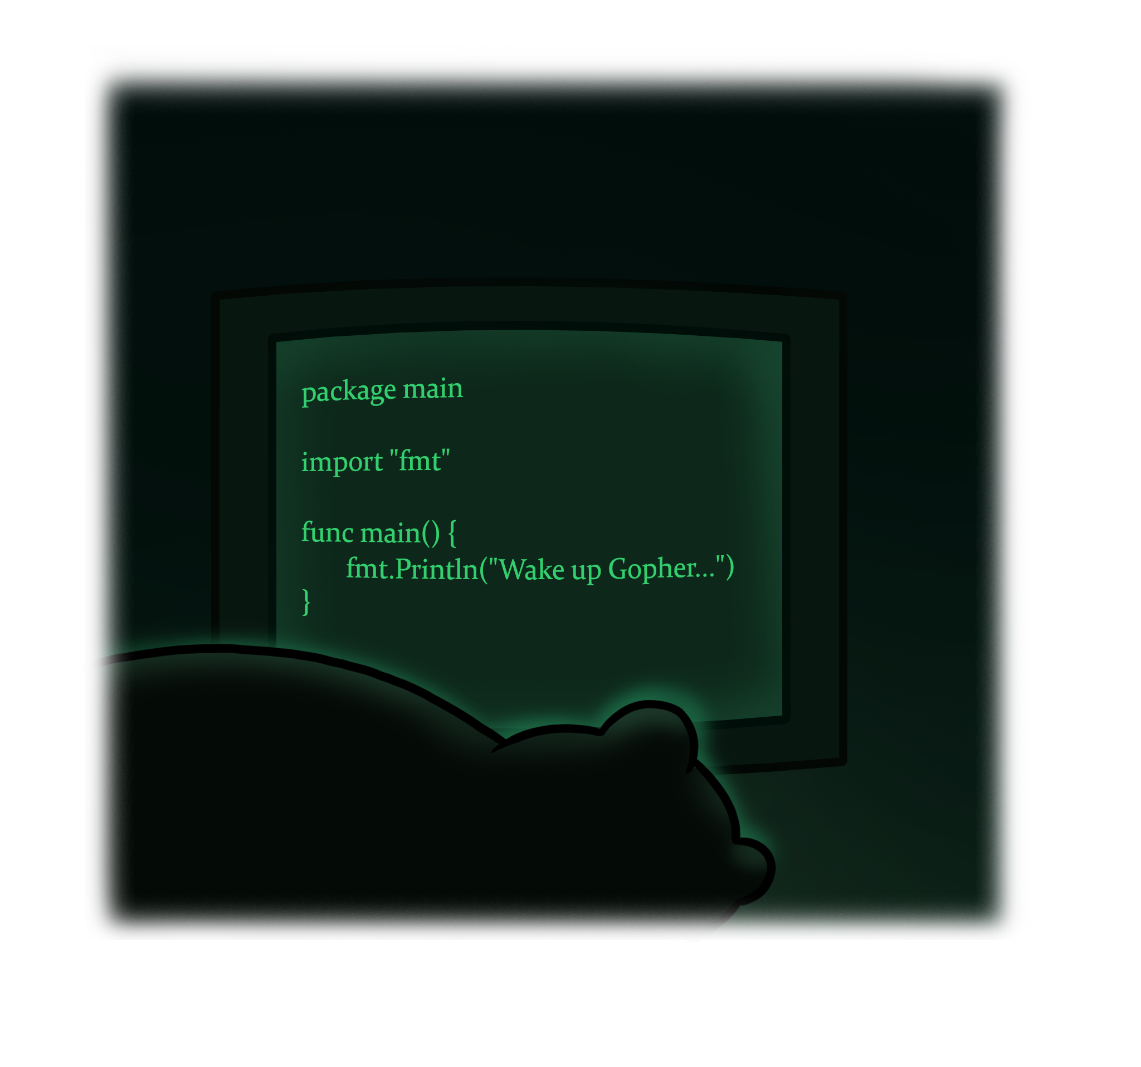
Как же это тестировать?
Есть опыт тестирования монолитов
Есть стандарт проектирования микросервисов
Есть pipeline для деплоя
Автотесты на языке разметки или как мы тестируем микросервисы в Lamoda

Slide 5
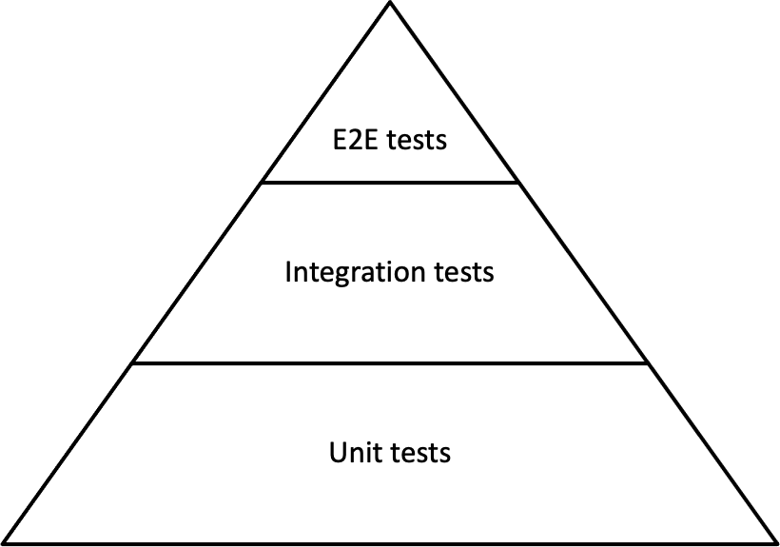
Монолит
Manual
Автотесты на языке разметки или как мы тестируем микросервисы в Lamoda

Slide 6
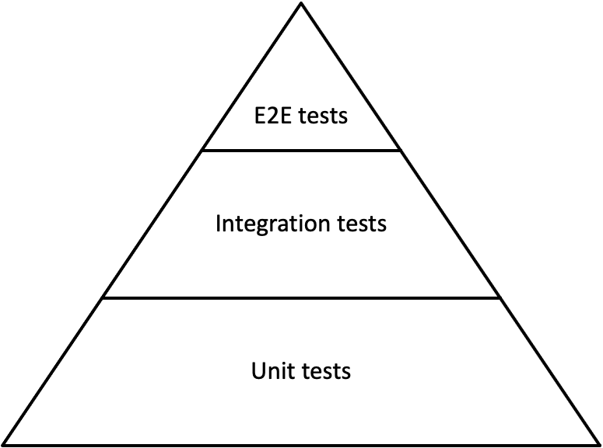
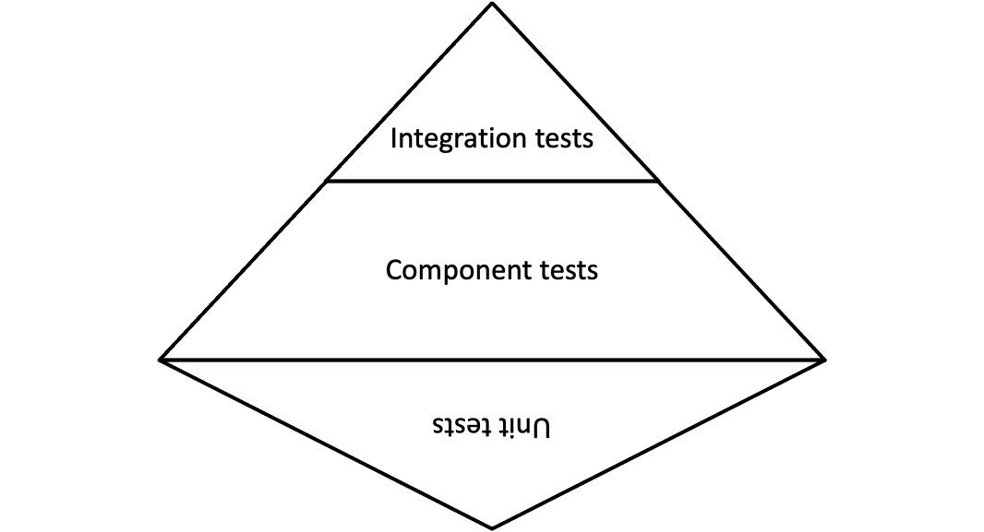
Монолит vs Микросервис
Manual
Monitoring
Автотесты на языке разметки или как мы тестируем микросервисы в Lamoda

Slide 7
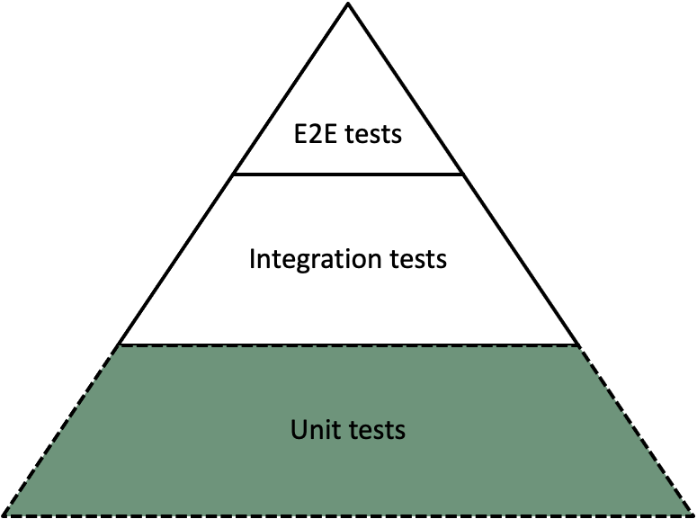
Монолит vs Микросервис
Manual
Monitoring
Unit tests
Автотесты на языке разметки или как мы тестируем микросервисы в Lamoda

Slide 8
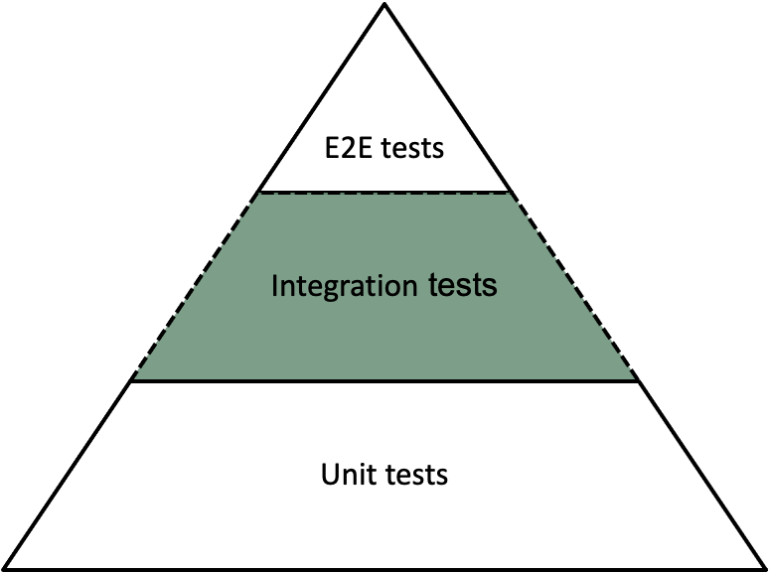
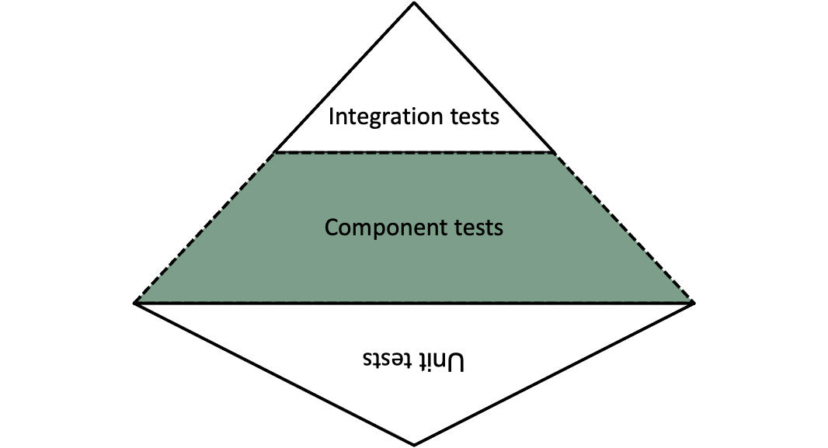
Монолит vs Микросервис
Manual
Monitoring
Автотесты на языке разметки или как мы тестируем микросервисы в Lamoda

Slide 9
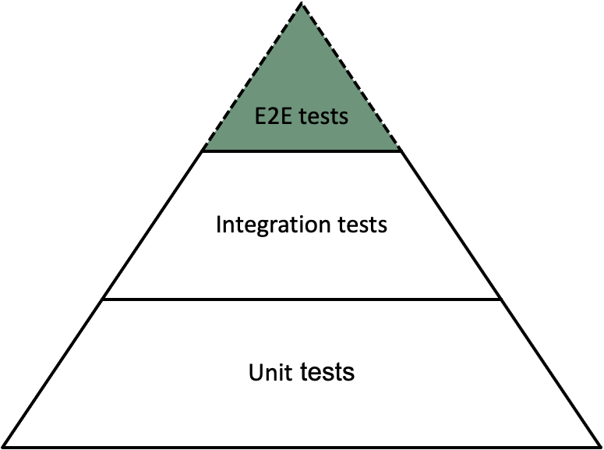
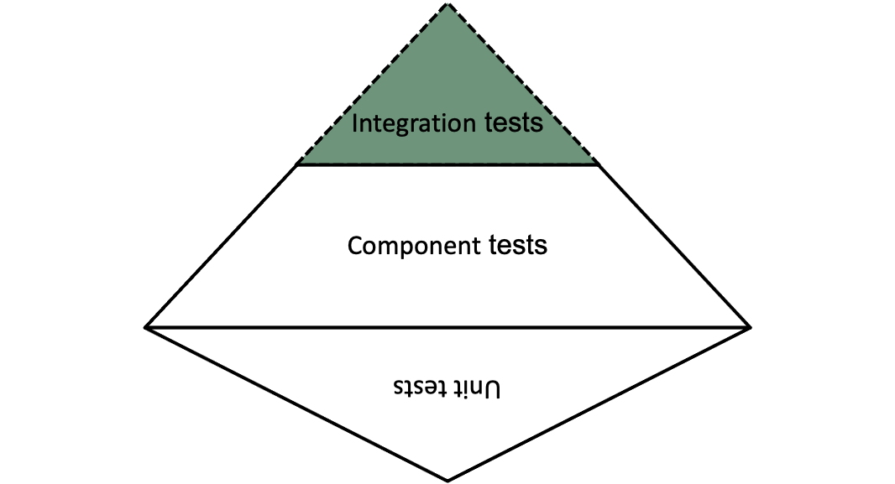
Монолит vs Микросервис
Manual
Monitoring
Автотесты на языке разметки или как мы тестируем микросервисы в Lamoda

Slide 10
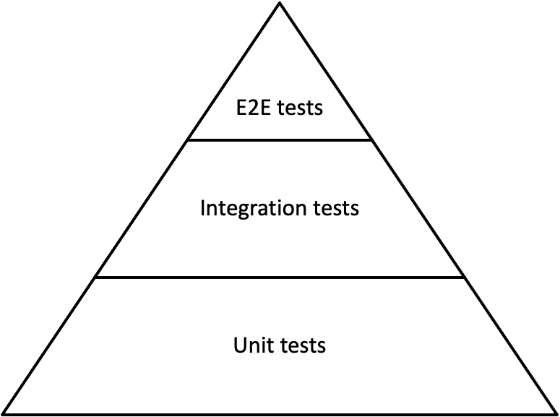
Монолит vs Микросервис
Manual
Monitoring
Автотесты на языке разметки или как мы тестируем микросервисы в Lamoda

Slide 11
Стратегия
Концентрируемся на компонентных тестах
Меньше юнит-тестов
Межсервисное взаимодействие тестируем руками
Автотесты на языке разметки или как мы тестируем микросервисы в Lamoda

Slide 12

На каком языке писать автотесты
 | Go | Python
Популярность среди тестировщиков | Низкая | Высокая
Поддержка от разработчиков | Высокая | Низкая
Поддержка комьюнити | Низкая | Высокая
Размещение кода | Единый репозиторий | Отдельный репозиторий
Запуск тестов | Вместе с сервисом | Отдельный контейнер
Возможность отладки кода | Есть | Нет
Автотесты на языке разметки или как мы тестируем микросервисы в Lamoda

Slide 13
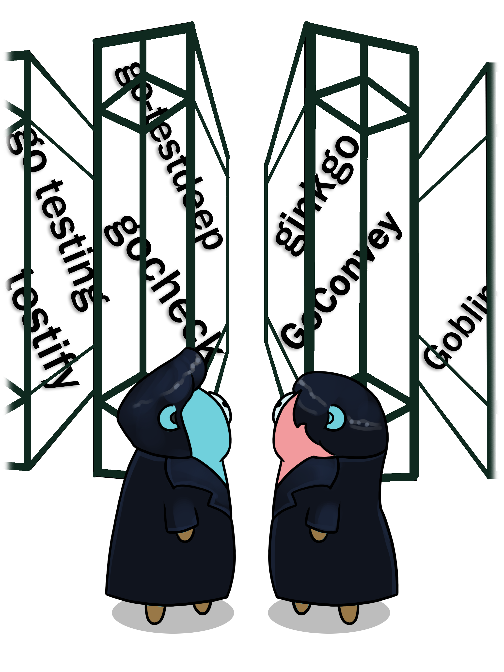
Какой инструмент выбрать?
Автотесты на языке разметки или как мы тестируем микросервисы в Lamoda

Slide 14
Критерии
 | Unit testing frameworks | BDD frameworks | Хотелось бы
Тестирует json API | Да | Да | Да
Встраивается в CI процесс | Да | Да | Да
Имеет готовый набор решений | Частично | Частично | Да
Порог вхождения | Высокий | Средний | Низкий
Автотесты на языке разметки или как мы тестируем микросервисы в Lamoda

Slide 15

Пробуем go testing
Автотесты на языке разметки или как мы тестируем микросервисы в Lamoda

Slide 16
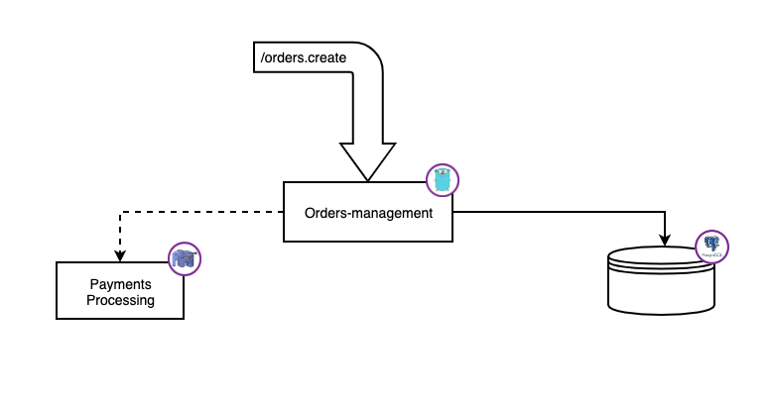
Test execution
Reporter
Loads fixtures
Setup mocks
Start server
Do request
Check response
Check mocks
Автотесты на языке разметки или как мы тестируем микросервисы в Lamoda

Slide 17
Простенький тест
func TestOrdersCreate(t *testing.T) {
allure.StartSuite("Gonkey", time.Now())
tc := allure.StartCase("Orders Create", time.Now())
tc.AddLabel("story", "Positive")
mocks, err := setupMocks(mocksResponses)
if err != nil {…}
defer tearDownMocks(mocks)
err = loadFixtures()
if err != nil {…}
srv, err := server.NewOrdersManagementServer()
if err != nil {…}
defer srv.Close()
want := LoadGoldenFile(t, filepath.Join("testdata", "orderCreate.json"))
req := client.OrdersCreateBody{}
cli := client.New(&client.Config{})
ctx := context.Background()
resp, err := cli.OrdersCreate(ctx, &client.OrdersCreateParams{Body: req})
if err != nil {…}
got, err := json.MarshalIndent(resp.Payload, "", " ")
if err != nil {}
assert.Nil(t, err)
assert.Equal(t, 200, resp.Status)
assert.JSONEq(t, string(got), want)
if t.Failed() {
allure.EndCase("failed", errors.New("storage fallback failed"), time.Now())
} else {
allure.EndCase("passed", nil, time.Now())
}
allure.EndSuite(time.Now())
}
Автотесты на языке разметки или как мы тестируем микросервисы в Lamoda

Slide 18
Хелперы
func TestOrdersCreate(t *testing.T) {
allure.StartSuite("Gonkey", time.Now())
tc := allure.StartCase("Orders Create", time.Now())
tc.AddLabel("story", "Positive")
mocks, err := setupMocks(mocksResponses)
if err != nil {…}
defer tearDownMocks(mocks)
err = loadFixtures()
if err != nil {…}
srv, err := server.NewOrdersManagementServer()
if err != nil {…}
defer srv.Close()
want := LoadGoldenFile(t, filepath.Join("testdata", "orderCreate.json"))
req := client.OrdersCreateBody{}
cli := client.New(&client.Config{})
ctx := context.Background()
resp, err := cli.OrdersCreate(ctx, &client.OrdersCreateParams{Body: req})
if err != nil {…}
got, err := json.MarshalIndent(resp.Payload, "", " ")
if err != nil {}
assert.Nil(t, err)
assert.Equal(t, 200, resp.Status)
assert.JSONEq(t, string(got), want)
if t.Failed() {
allure.EndCase("failed", errors.New("storage fallback failed"), time.Now())
} else {
allure.EndCase("passed", nil, time.Now())
}
allure.EndSuite(time.Now())
}
func setupMocks(responses map[string]map[string]string) (map[string]*serverMock.Server, error) {
envVars := server.EnvVars
paymentProcessingService, err := serverMock.New(serverMock.Config{
BasePath: payProc.DefaultBasePath,
Responses: responses["paymentProcessing"],
StatusOk: http.StatusOK,
})
if err != nil {…}
envVars[server.PaymentProcessingHost] = paymentProcessingService.GetHost()
servers := make(map[string]*serverMock.Server)
initEnvVars(envVars)
return servers, nil
}
func tearDownMocks(servers map[string]*serverMock.Server) {
for _, srv := range servers {
if srv != nil {srv.Close()}
}
}
Автотесты на языке разметки или как мы тестируем микросервисы в Lamoda

Slide 19
Хелперы..
func TestOrdersCreate(t *testing.T) {
allure.StartSuite("Gonkey", time.Now())
tc := allure.StartCase("Orders Create", time.Now())
tc.AddLabel("story", "Positive")
mocks, err := setupMocks(mocksResponses)
if err != nil {…}
defer tearDownMocks(mocks)
err = loadFixtures()
if err != nil {…}
srv, err := server.NewOrdersManagementServer()
if err != nil {…}
defer srv.Close()
want := LoadGoldenFile(t, filepath.Join("testdata", "orderCreate.json"))
req := client.OrdersCreateBody{}
cli := client.New(&client.Config{})
ctx := context.Background()
resp, err := cli.OrdersCreate(ctx, &client.OrdersCreateParams{Body: req})
if err != nil {…}
got, err := json.MarshalIndent(resp.Payload, "", " ")
if err != nil {}
assert.Nil(t, err)
assert.Equal(t, 200, resp.Status)
assert.JSONEq(t, string(got), want)
if t.Failed() {
allure.EndCase("failed", errors.New("storage fallback failed"), time.Now())
} else {
allure.EndCase("passed", nil, time.Now())
}
allure.EndSuite(time.Now())
}
func loadFixtures() error {
db, err := sql.Open("postgres", server.EnvVars["STORAGE_DSN"])
if err != nil {…}
defer db.Close()
fixtureFile, err := os.Open("./fixtures/orderCreate.sql")
if err != nil {…}
defer fixtureFile.Close()
reader := bufio.NewReader(fixtureFile)
for {
if query, err := reader.ReadString(';'); err == nil {
_, err = db.Exec(query)
if err != nil {…}
} else {…}
}
return nil
}
func setupMocks(responses map[string]map[string]string) (map[string]*serverMock.Server, error) {
envVars := server.EnvVars
paymentProcessingService, err := serverMock.New(serverMock.Config{
BasePath: payProc.DefaultBasePath,
Responses: responses["paymentProcessing"],
StatusOk: http.StatusOK,
})
if err != nil {…}
envVars[server.PaymentProcessingHost] = paymentProcessingService.GetHost()
servers := make(map[string]*serverMock.Server)
initEnvVars(envVars)
return servers, nil
}
DELETE FROM `orders`;
INSERT INTO `orders` (`id`, `code`, `price`, `ru`,`created_at`, `updated_at`)
VALUES
(1, 'RU-001', '100000', "ru", '2020-01-01 01:00:00', '2020-02-06 01:00:00');
func tearDownMocks(servers map[string]*serverMock.Server) {
for _, srv := range servers {
if srv != nil {srv.Close()}
}
}
Автотесты на языке разметки или как мы тестируем микросервисы в Lamoda

Slide 20
Хелперы…
func TestOrdersCreate(t *testing.T) {
allure.StartSuite("Gonkey", time.Now())
tc := allure.StartCase("Orders Create", time.Now())
tc.AddLabel("story", "Positive")
mocks, err := setupMocks(mocksResponses)
if err != nil {…}
defer tearDownMocks(mocks)
err = loadFixtures()
if err != nil {…}
srv, err := server.NewOrdersManagementServer()
if err != nil {…}
defer srv.Close()
want := LoadGoldenFile(t, filepath.Join("testdata", "orderCreate.json"))
req := client.OrdersCreateBody{}
cli := client.New(&client.Config{})
ctx := context.Background()
resp, err := cli.OrdersCreate(ctx, &client.OrdersCreateParams{Body: req})
if err != nil {…}
got, err := json.MarshalIndent(resp.Payload, "", " ")
if err != nil {}
assert.Nil(t, err)
assert.Equal(t, 200, resp.Status)
assert.JSONEq(t, string(got), want)
if t.Failed() {
allure.EndCase("failed", errors.New("storage fallback failed"), time.Now())
} else {
allure.EndCase("passed", nil, time.Now())
}
allure.EndSuite(time.Now())
}
func loadFixtures() error {
db, err := sql.Open("postgres", server.EnvVars["STORAGE_DSN"])
if err != nil {…}
defer db.Close()
fixtureFile, err := os.Open("./fixtures/orderCreate.sql")
if err != nil {…}
defer fixtureFile.Close()
reader := bufio.NewReader(fixtureFile)
for {
if query, err := reader.ReadString(';'); err == nil {
_, err = db.Exec(query)
if err != nil {…}
} else {…}
}
return nil
}
func setupMocks(responses map[string]map[string]string) (map[string]*serverMock.Server, error) {
envVars := server.EnvVars
paymentProcessingService, err := serverMock.New(serverMock.Config{
BasePath: payProc.DefaultBasePath,
Responses: responses["paymentProcessing"],
StatusOk: http.StatusOK,
})
if err != nil {…}
envVars[server.PaymentProcessingHost] = paymentProcessingService.GetHost()
servers := make(map[string]*serverMock.Server)
initEnvVars(envVars)
return servers, nil
}
DELETE FROM `orders`;
INSERT INTO `orders` (`id`, `code`, `price`, `ru`,`created_at`, `updated_at`)
VALUES
(1, 'RU-001', '100000', "ru", '2020-01-01 01:00:00', '2020-02-06 01:00:00');
func tearDownMocks(servers map[string]*serverMock.Server) {
for _, srv := range servers {
if srv != nil {srv.Close()}
}
}
func initEnvVars(vars map[string]string) {
for key, value := range vars {
os.Setenv(key, value)
}
}
Автотесты на языке разметки или как мы тестируем микросервисы в Lamoda

Slide 21
Хелперы….
func TestOrdersCreate(t *testing.T) {
allure.StartSuite("Gonkey", time.Now())
tc := allure.StartCase("Orders Create", time.Now())
tc.AddLabel("story", "Positive")
mocks, err := setupMocks(mocksResponses)
if err != nil {…}
defer tearDownMocks(mocks)
err = loadFixtures()
if err != nil {…}
srv, err := server.NewOrdersManagementServer()
if err != nil {…}
defer srv.Close()
want := LoadGoldenFile(t, filepath.Join("testdata", "orderCreate.json"))
req := client.OrdersCreateBody{}
cli := client.New(&client.Config{})
ctx := context.Background()
resp, err := cli.OrdersCreate(ctx, &client.OrdersCreateParams{Body: req})
if err != nil {…}
got, err := json.MarshalIndent(resp.Payload, "", " ")
if err != nil {}
assert.Nil(t, err)
assert.Equal(t, 200, resp.Status)
assert.JSONEq(t, string(got), want)
if t.Failed() {
allure.EndCase("failed", errors.New("storage fallback failed"), time.Now())
} else {
allure.EndCase("passed", nil, time.Now())
}
allure.EndSuite(time.Now())
}
func loadFixtures() error {
db, err := sql.Open("postgres", server.EnvVars["STORAGE_DSN"])
if err != nil {…}
defer db.Close()
fixtureFile, err := os.Open("./fixtures/orderCreate.sql")
if err != nil {…}
defer fixtureFile.Close()
reader := bufio.NewReader(fixtureFile)
for {
if query, err := reader.ReadString(';'); err == nil {
_, err = db.Exec(query)
if err != nil {…}
} else {…}
}
return nil
}
func setupMocks(responses map[string]map[string]string) (map[string]*serverMock.Server, error) {
envVars := server.EnvVars
paymentProcessingService, err := serverMock.New(serverMock.Config{
BasePath: payProc.DefaultBasePath,
Responses: responses["paymentProcessing"],
StatusOk: http.StatusOK,
})
if err != nil {…}
envVars[server.PaymentProcessingHost] = paymentProcessingService.GetHost()
servers := make(map[string]*serverMock.Server)
initEnvVars(envVars)
return servers, nil
}
DELETE FROM `orders`;
INSERT INTO `orders` (`id`, `code`, `price`, `ru`,`created_at`, `updated_at`)
VALUES
(1, 'RU-001', '100000', "ru", '2020-01-01 01:00:00', '2020-02-06 01:00:00');
func tearDownMocks(servers map[string]*serverMock.Server) {
for _, srv := range servers {
if srv != nil {srv.Close()}
}
}
func LoadGoldenFile(t *testing.T, path string) string {
b, err := ioutil.ReadFile(path)
if err != nil {…}
return string(b)
}
func initEnvVars(vars map[string]string) {
for key, value := range vars {
os.Setenv(key, value)
}
}
Автотесты на языке разметки или как мы тестируем микросервисы в Lamoda

Slide 22
Хелперы…..
func TestOrdersCreate(t *testing.T) {
allure.StartSuite("Gonkey", time.Now())
tc := allure.StartCase("Orders Create", time.Now())
tc.AddLabel("story", "Positive")
mocks, err := setupMocks(mocksResponses)
if err != nil {…}
defer tearDownMocks(mocks)
err = loadFixtures()
if err != nil {…}
srv, err := server.NewOrdersManagementServer()
if err != nil {…}
defer srv.Close()
want := LoadGoldenFile(t, filepath.Join("testdata", "orderCreate.json"))
req := client.OrdersCreateBody{}
cli := client.New(&client.Config{})
ctx := context.Background()
resp, err := cli.OrdersCreate(ctx, &client.OrdersCreateParams{Body: req})
if err != nil {…}
got, err := json.MarshalIndent(resp.Payload, "", " ")
if err != nil {}
assert.Nil(t, err)
assert.Equal(t, 200, resp.Status)
assert.JSONEq(t, string(got), want)
if t.Failed() {
allure.EndCase("failed", errors.New("storage fallback failed"), time.Now())
} else {
allure.EndCase("passed", nil, time.Now())
}
allure.EndSuite(time.Now())
}
func loadFixtures() error {
db, err := sql.Open("postgres", server.EnvVars["STORAGE_DSN"])
if err != nil {…}
defer db.Close()
fixtureFile, err := os.Open("./fixtures/orderCreate.sql")
if err != nil {…}
defer fixtureFile.Close()
reader := bufio.NewReader(fixtureFile)
for {
if query, err := reader.ReadString(';'); err == nil {
_, err = db.Exec(query)
if err != nil {…}
} else {…}
}
return nil
}
func setupMocks(responses map[string]map[string]string) (map[string]*serverMock.Server, error) {
envVars := server.EnvVars
paymentProcessingService, err := serverMock.New(serverMock.Config{
BasePath: payProc.DefaultBasePath,
Responses: responses["paymentProcessing"],
StatusOk: http.StatusOK,
})
if err != nil {…}
envVars[server.PaymentProcessingHost] = paymentProcessingService.GetHost()
servers := make(map[string]*serverMock.Server)
initEnvVars(envVars)
return servers, nil
}
DELETE FROM `orders`;
INSERT INTO `orders` (`id`, `code`, `price`, `ru`,`created_at`, `updated_at`)
VALUES
(1, 'RU-001', '100000', "ru", '2020-01-01 01:00:00', '2020-02-06 01:00:00');
func tearDownMocks(servers map[string]*serverMock.Server) {
for _, srv := range servers {
if srv != nil {srv.Close()}
}
}
func LoadGoldenFile(t *testing.T, path string) string {
b, err := ioutil.ReadFile(path)
if err != nil {…}
return string(b)
}
func initEnvVars(vars map[string]string) {
for key, value := range vars {
os.Setenv(key, value)
}
}
func init() {
testDir, _ := filepath.Abs("../tests/logs/allure-results")
err := os.Mkdir(testDir, 0777)
if err != nil {…}
allure = al.Allure{
Suites: nil,
TargetDir: testDir,
}
}
Автотесты на языке разметки или как мы тестируем микросервисы в Lamoda

Slide 23
Client
func TestOrdersCreate(t *testing.T) {
…
req := client.OrdersCreateBody{…}
cli := client.New(&client.Config{…})
ctx := context.Background()
resp, err := cli.OrdersCreate(ctx, &client.OrdersCreateParams{Body: req})
if err != nil {…}
…
}
Автотесты на языке разметки или как мы тестируем микросервисы в Lamoda

Slide 24
Asserts
func TestOrdersCreate(t *testing.T) {
…
want := LoadGoldenFile(t, filepath.Join("testdata", "orderCreate.json"))
…
got, err := json.MarshalIndent(resp.Payload, "", " ")
if err != nil {}
assert.Nil(t, err)
assert.Equal(t, 200, resp.Status)
assert.JSONEq(t, string(got), want)
…
}
Автотесты на языке разметки или как мы тестируем микросервисы в Lamoda

Slide 25
Итог
Тестируем json API ✓
Имеем готовый набор решений ✗
Можем встроить в CI ~
Писать тесты легко ✗
Автотесты на языке разметки или как мы тестируем микросервисы в Lamoda

Slide 26

Концепция Gonkey
Server
Test scenarios
Fixtures
Test runner
Allure report
Mocks
Db connection
Parse and load scenarios
Configure mocks
Purpose that connect us
Load fixtures
Execute tests
Автотесты на языке разметки или как мы тестируем микросервисы в Lamoda

Slide 27
YAML-сценарии
- name: "Создание заказа"
method: POST
path: /jsonrpc/v2/orders.create
request: >
{
"jsonrpc": "2.0",
"id": "550e8400-e29b-41d4-a716-446655440000",
"method": "orders.create",
"params": {
"checkout_type": "FULL",
"platform": "site",
"country": "ru,
...
}
}
}
response:
200: >
{
"jsonrpc": "2.0",
"lid": "070012AC1BB5C75946007D2C02000000",
"new_customer": true,
"order_nr": "RU-123",
"checkout_type": "FULL",
"platform": "site",
...
}
}
Автотесты на языке разметки или как мы тестируем микросервисы в Lamoda

Slide 28
Стратегии сравнения json
- name: "Создание заказа"
method: POST
path: /jsonrpc/v2/orders.create
comparisonParams:
ignoreValues: false
ignoreArraysOrdering: false
disallowExtraFields: false
request: >
{
"jsonrpc": "2.0",
"id": "550e8400-e29b-41d4-a716-446655440000",
"method": "orders.create",
"params": {
"checkout_type": "FULL",
"platform": "site",
"country": "ru,
...
}
}
}
response:
200: >
{
"jsonrpc": "2.0",
"lid": "070012AC1BB5C75946007D2C02000000",
"new_customer": true,
"order_nr": "RU-123",
"checkout_type": "FULL",
"platform": "site",
...
}
}
Автотесты на языке разметки или как мы тестируем микросервисы в Lamoda

Slide 29
Конфиги моков
- name: "Создание заказа"
method: POST
path: /jsonrpc/v2/orders.create
mocks:
paymentProcessing:
strategy: uriVary
basePath: /json-rpc/v3
uris:
orders.create:
calls: 1
strategy: constant
body: >
{
"jsonrpc": "2.0",
"id": "7c497e8d-b3e3-4921-bfb4-0b4472179fde",
"error": null,
"result": {…}
}
statusCode: 200
requestConstraints:
- kind: bodyMatchesJSON
body: >
{
"jsonrpc": "2.0",
"method": "orders.create",
"params": {…}
}
request: >
{…}
response:
200: >
{…}
Автотесты на языке разметки или как мы тестируем микросервисы в Lamoda

Slide 30
Фикстуры
- name: "Создание заказа"
method: POST
path: /jsonrpc/v2/orders.create
fixtures:
- orders/create
request: >
{…}
response:
200: >
{…}
tables:
customers:
- $name: first_customer
id: 1
first_name: Константин
last_name: Смирнов
orders:
- $name: first_order
id: 1
customer_id: 1
code: RU-1
price: 100000
country: ru
Автотесты на языке разметки или как мы тестируем микросервисы в Lamoda

Slide 31
Связи между записями
- name: "Создание заказа"
method: POST
path: /jsonrpc/v2/orders.create
fixtures:
- orders/create
request: >
{…}
response:
200: >
{…}
tables:
customers:
- $name: first_customer
id: 1
first_name: Константин
last_name: Смирнов
orders:
- $name: first_order
id: 1
customer_id: $first_customers.id
code: RU-1
price: 100000
country: ru
Автотесты на языке разметки или как мы тестируем микросервисы в Lamoda

Slide 32
Шаблоны
- name: "Создание заказа"
method: POST
path: /jsonrpc/v2/orders.create
fixtures:
- orders/create
request: >
{…}
response:
200: >
{…}
templates:
temp_order:
id: 1
code: RU-1
price: 100000
country: ru
created_at: 2019-01-01 01:00:00.900004
updated_at: 2019-02-06 13:15:11.912874
tables:
orders:
- $extend: temp_order
- $extend: temp_order
id: 2
code: RU-2
Автотесты на языке разметки или как мы тестируем микросервисы в Lamoda

Slide 33
Простенький тест
func TestOrdersManagementServer(t *testing.T) {
m := mocks.NewNop(
"paymentProcessing",
)
err := m.Start()
if err != nil {…}
defer m.Shutdown()
envVars := server.EnvVars
envVars[server.PaymentProcessingHost] = m.Service("paymentProcessing").ServerAddr()
db, err := sql.Open("postgres", server.EnvVars["STORAGE_DSN"])
if err != nil {…}
defer db.Close()
for key, value := range envVars {
err = os.Setenv(key, value)
if err != nil {…}
}
srv, err := server.NewOrdersManagementServer()
if err != nil {…}
defer srv.Close()
dirs := []string{
"./cases/orders_create",
}
for _, dir := range dirs {
runner.RunWithTesting(t, &runner.RunWithTestingParams{
TestsDir: dir,
Server: srv,
Mocks: m,
DB: db,
FixturesDir: "./fixtures",
})
}
}
Автотесты на языке разметки или как мы тестируем микросервисы в Lamoda

Slide 34
func TestOrdersManagementServer(t *testing.T) {
m := mocks.NewNop(
"paymentProcessing",
)
err := m.Start()
if err != nil {…}
defer m.Shutdown()
envVars := server.EnvVars
envVars[server.PaymentProcessingHost] = m.Service("paymentProcessing").ServerAddr()
db, err := sql.Open("postgres", server.EnvVars["STORAGE_DSN"])
if err != nil {…}
defer db.Close()
for key, value := range envVars {
err = os.Setenv(key, value)
if err != nil {…}
}
srv, err := server.NewOrdersManagementServer()
if err != nil {…}
defer srv.Close()
dirs := []string{
"./cases/orders_create",
}
for _, dir := range dirs {
runner.RunWithTesting(t, &runner.RunWithTestingParams{
TestsDir: dir,
Server: srv,
Mocks: m,
DB: db,
FixturesDir: "./fixtures",
})
}
}
Test setup
Test runner
Start mocks
Автотесты на языке разметки или как мы тестируем микросервисы в Lamoda

Slide 35
func TestOrdersManagementServer(t *testing.T) {
m := mocks.NewNop(
"paymentProcessing",
)
err := m.Start()
if err != nil {…}
defer m.Shutdown()
envVars := server.EnvVars
envVars[server.PaymentProcessingHost] = m.Service("paymentProcessing").ServerAddr()
db, err := sql.Open("postgres", server.EnvVars["STORAGE_DSN"])
if err != nil {…}
defer db.Close()
for key, value := range envVars {
err = os.Setenv(key, value)
if err != nil {…}
}
srv, err := server.NewOrdersManagementServer()
if err != nil {…}
defer srv.Close()
dirs := []string{
"./cases/orders_create",
}
for _, dir := range dirs {
runner.RunWithTesting(t, &runner.RunWithTestingParams{
TestsDir: dir,
Server: srv,
Mocks: m,
DB: db,
FixturesDir: "./fixtures",
})
}
}
Test setup
Test runner
Start mocks
Db connect
Автотесты на языке разметки или как мы тестируем микросервисы в Lamoda

Slide 36
func TestOrdersManagementServer(t *testing.T) {
m := mocks.NewNop(
"paymentProcessing",
)
err := m.Start()
if err != nil {…}
defer m.Shutdown()
envVars := server.EnvVars
envVars[server.PaymentProcessingHost] = m.Service("paymentProcessing").ServerAddr()
db, err := sql.Open("postgres", server.EnvVars["STORAGE_DSN"])
if err != nil {…}
defer db.Close()
for key, value := range envVars {
err = os.Setenv(key, value)
if err != nil {…}
}
srv, err := server.NewOrdersManagementServer()
if err != nil {…}
defer srv.Close()
dirs := []string{
"./cases/orders_create",
}
for _, dir := range dirs {
runner.RunWithTesting(t, &runner.RunWithTestingParams{
TestsDir: dir,
Server: srv,
Mocks: m,
DB: db,
FixturesDir: "./fixtures",
})
}
}
Test setup
Test runner
Start mocks
Db connect
Start application
Автотесты на языке разметки или как мы тестируем микросервисы в Lamoda

Slide 37
func TestOrdersManagementServer(t *testing.T) {
m := mocks.NewNop(
"paymentProcessing",
)
err := m.Start()
if err != nil {…}
defer m.Shutdown()
envVars := server.EnvVars
envVars[server.PaymentProcessingHost] = m.Service("paymentProcessing").ServerAddr()
db, err := sql.Open("postgres", server.EnvVars["STORAGE_DSN"])
if err != nil {…}
defer db.Close()
for key, value := range envVars {
err = os.Setenv(key, value)
if err != nil {…}
}
srv, err := server.NewOrdersManagementServer()
if err != nil {…}
defer srv.Close()
dirs := []string{
"./cases/orders_create",
}
for _, dir := range dirs {
runner.RunWithTesting(t, &runner.RunWithTestingParams{
TestsDir: dir,
Server: srv,
Mocks: m,
DB: db,
FixturesDir: "./fixtures",
})
}
}
Test setup
Test runner
Start mocks
Db connect
Start application
Test scenarios
Mocks configs
Fixtures
Автотесты на языке разметки или как мы тестируем микросервисы в Lamoda

Slide 38
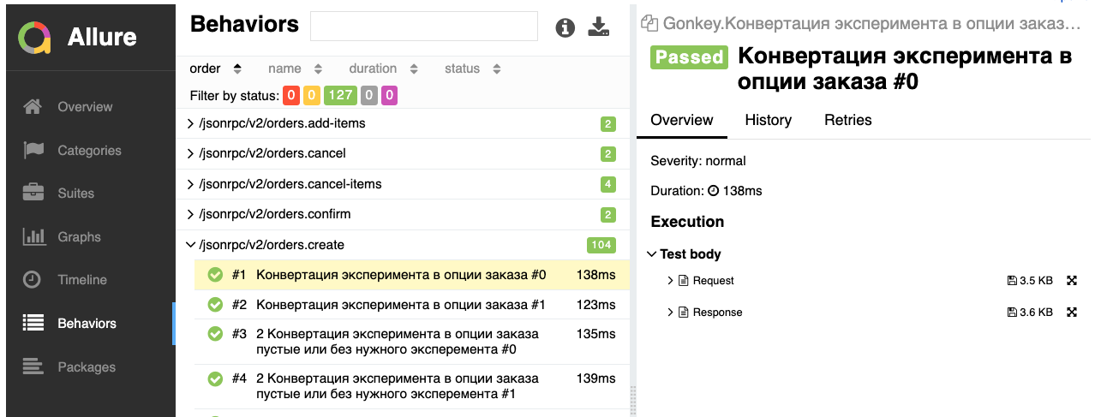
Test runner
Allure report
Автотесты на языке разметки или как мы тестируем микросервисы в Lamoda

Slide 39
Казалось бы разницы нет..
func TestOrdersCreate(t *testing.T) {
allure.StartSuite("Gonkey", time.Now())
tc := allure.StartCase("Orders Create", time.Now())
tc.AddLabel("story", "Positive")
mocks, err := setupMocks(mocksResponses)
if err != nil {…}
defer tearDownMocks(mocks)
err = loadFixtures()
if err != nil {…}
srv, err := server.NewOrdersManagementServer()
if err != nil {…}
defer srv.Close()
want := LoadGoldenFile(t, filepath.Join("testdata", "orderCreate.json"))
req := client.OrdersCreateBody{}
cli := client.New(&client.Config{})
ctx := context.Background()
resp, err := cli.OrdersCreate(ctx, &client.OrdersCreateParams{Body: req})
if err != nil {…}
got, err := json.MarshalIndent(resp.Payload, "", " ")
if err != nil {}
assert.Nil(t, err)
assert.Equal(t, 200, resp.Status)
assert.JSONEq(t, string(got), want)
if t.Failed() {
allure.EndCase("failed", errors.New("storage fallback failed"), time.Now())
} else {
allure.EndCase("passed", nil, time.Now())
}
allure.EndSuite(time.Now())
}
func TestOrdersManagementServer(t *testing.T) {
m := mocks.NewNop(
"paymentProcessing",
)
err := m.Start()
if err != nil {…}
defer m.Shutdown()
envVars := server.EnvVars
envVars[server.PaymentProcessingHost] = m.Service("paymentProcessing").ServerAddr()
for key, value := range envVars {
err = os.Setenv(key, value)
if err != nil {…}
}
db, err := sql.Open("postgres", server.EnvVars["STORAGE_DSN"])
if err != nil {…}
defer db.Close()
srv, err := server.NewOrdersManagementServer()
if err != nil {…}
defer srv.Close()
dirs := []string{
"./cases/orders_create",
}
for _, dir := range dirs {
runner.RunWithTesting(t, &runner.RunWithTestingParams{
TestsDir: dir,
Server: srv,
Mocks: m,
DB: db,
FixturesDir: "./fixtures",
})
}
}
Автотесты на языке разметки или как мы тестируем микросервисы в Lamoda

Slide 40

но..
func TestOrdersCreate(t *testing.T) {
allure.StartSuite("Gonkey", time.Now())
tc := allure.StartCase("Orders Create", time.Now())
tc.AddLabel("story", "Positive")
mocks, err := setupMocks(mocksResponses)
if err != nil {…}
defer tearDownMocks(mocks)
err = loadFixtures()
if err != nil {…}
srv, err := server.NewOrdersManagementServer()
if err != nil {…}
defer srv.Close()
want := LoadGoldenFile(t, filepath.Join("testdata", "orderCreate.json"))
req := client.OrdersCreateBody{}
cli := client.New(&client.Config{})
ctx := context.Background()
resp, err := cli.OrdersCreate(ctx, &client.OrdersCreateParams{Body: req})
if err != nil {…}
got, err := json.MarshalIndent(resp.Payload, "", " ")
if err != nil {}
assert.Nil(t, err)
assert.Equal(t, 200, resp.Status)
assert.JSONEq(t, string(got), want)
if t.Failed() {
allure.EndCase("failed", errors.New("storage fallback failed"), time.Now())
} else {
allure.EndCase("passed", nil, time.Now())
}
allure.EndSuite(time.Now())
}
func TestOrdersManagementServer(t *testing.T) {
m := mocks.NewNop(
"paymentProcessing",
)
err := m.Start()
if err != nil {…}
defer m.Shutdown()
envVars := server.EnvVars
envVars[server.PaymentProcessingHost] = m.Service("paymentProcessing").ServerAddr()
for key, value := range envVars {
err = os.Setenv(key, value)
if err != nil {…}
}
db, err := sql.Open("postgres", server.EnvVars["STORAGE_DSN"])
if err != nil {…}
defer db.Close()
srv, err := server.NewOrdersManagementServer()
if err != nil {…}
defer srv.Close()
dirs := []string{
"./cases/orders_create",
}
for _, dir := range dirs {
runner.RunWithTesting(t, &runner.RunWithTestingParams{
TestsDir: dir,
Server: srv,
Mocks: m,
DB: db,
FixturesDir: "./fixtures",
})
}
}
func loadFixtures() error {
db, err := sql.Open("postgres", server.EnvVars["STORAGE_DSN"])
if err != nil {…}
defer db.Close()
fixtureFile, err := os.Open("./fixtures/orderCreate.sql")
if err != nil {…}
defer fixtureFile.Close()
reader := bufio.NewReader(fixtureFile)
for {
if query, err := reader.ReadString(';'); err == nil {
_, err = db.Exec(query)
if err != nil {…}
} else {…}
}
return nil
}
func setupMocks(responses map[string]map[string]string) (map[string]*serverMock.Server, error) {
envVars := server.EnvVars
paymentProcessingService, err := serverMock.New(serverMock.Config{
BasePath: payProc.DefaultBasePath,
Responses: responses["paymentProcessing"],
StatusOk: http.StatusOK,
})
if err != nil {…}
envVars[server.PaymentProcessingHost] = paymentProcessingService.GetHost()
servers := make(map[string]*serverMock.Server)
initEnvVars(envVars)
return servers, nil
}
func tearDownMocks(servers map[string]*serverMock.Server) {
for _, srv := range servers {
if srv != nil {srv.Close()}
}
}
DELETE FROM `orders`;
INSERT INTO `orders` (`id`, `code`, `price`, `ru`,`created_at`, `updated_at`)
VALUES
(1, 'RU-001', '100000', "ru", '2020-01-01 01:00:00', '2020-02-06 01:00:00');
func LoadGoldenFile(t *testing.T, path string) string {
b, err := ioutil.ReadFile(path)
if err != nil {…}
return string(b)
}
func init() {
testDir, _ := filepath.Abs("../tests/logs/allure-results")
err := os.Mkdir(testDir, 0777)
if err != nil {…}
allure = al.Allure{
Suites: nil,
TargetDir: testDir,
}
}
func initEnvVars(vars map[string]string) {
for key, value := range vars {
os.Setenv(key, value)
}
}
Автотесты на языке разметки или как мы тестируем микросервисы в Lamoda

Slide 41
Итог
Тестируем json API ✓
Имеем готовый набор решений ✓
Можем встроить в CI ✓
Писать тесты легко ✓
Автотесты на языке разметки или как мы тестируем микросервисы в Lamoda

Slide 42

Доработки
events
dynamic data
Headers
async calls
Cookies
workers
repeated calls
DB assert
CLI
Mysql
xml
Автотесты на языке разметки или как мы тестируем микросервисы в Lamoda

Slide 43
Headers, cookies
- name: "Создание заказа"
method: POST
path: /jsonrpc/v2/orders.create
headers:
Authorization: Bearer HsHG67d38hJKJFdfjj==
Content-Type: application/json
cookies:
sid: ZmEwZDkwYzgwMmQzMGIzOGIxODM3ZmFiOTGJhMzU=
lid: AAAEAFu/TdhHBg7UAgA=
responseHeaders:
200:
Content-Type: application/json
request: >
{…}
response:
200: >
{…}
Автотесты на языке разметки или как мы тестируем микросервисы в Lamoda

Slide 44
Параметризация
- name: "Создание заказа"
method: POST
path: /jsonrpc/v2/orders.create
request: >
{
"jsonrpc": "2.0",
"id": "550e8400-e29b-41d4-a716-446655440000",
"method": "orders.create",
"params": {
"checkout_type": {{ .checkout }},
"platform": {{ .platform }},
"country": "ru",
...
}
}
}
response:
200: >
{
"jsonrpc": "2.0",
"result": {
"lid": "070012AC1BB5C75946007D2C02000000",
"new_customer": true,
"order_nr": "RU-123",
"checkout_type": {{ .checkout }},
"platform": {{ .platform }},
...
}
}
}
cases:
- requestArgs:
checkout: "FULL"
platform: "site"
responseArgs:
200:
checkout: "FULL"
platform: "site"
- requestArgs:
checkout: "Quick"
platform: "mobile"
responseArgs:
200:
checkout: "Quick"
platform: "mobile"
Автотесты на языке разметки или как мы тестируем микросервисы в Lamoda

Slide 45
Непредсказуемые данные
- name: "Создание заказа"
method: POST
path: /jsonrpc/v2/orders.create
request: >
{…}
response:
200: >
{
"jsonrpc": ”[12].0",
"id": "^[a-fA-F0-9]{8}-[a-fA-F0-9]{4}-4[a-fA-F0-9]{3}-[8|9|aA|bB][a-fA-F0-9]{3}-[a-fA-F0-9]{12}$",
"result": {
"lid": "070012AC1BB5C75946007D2C02000000",
"new_customer": true,
"order_nr": "RU-[0]{3]",
...
}
}
}
Автотесты на языке разметки или как мы тестируем микросервисы в Lamoda

Slide 46
Проверка базы данных
- name: "Создание заказа"
method: POST
path: /jsonrpc/v2/orders.create
request: >
{…}
response: >
{…}
dbQuery: |
SELECT was_sent FROM notifications WHERE email = '{{ .buyer_email }}' ORDER BY id
cases:
- dbQueryArgs:
buyer_email: "buyer_test_1@test.ru"
dbResponse:
- '{"was_sent": false}’
- dbQueryArgs:
buyer_email: "buyer_test_2@test.ru"
dbResponse:
- '{"was_sent": false}’
- dbQueryArgs:
buyer_email: "buyer_test_3@test.ru"
dbResponse: []
Автотесты на языке разметки или как мы тестируем микросервисы в Lamoda

Slide 47
Повторяющиеся запросы в моки
- name: "Создание заказа"
method: POST
path: /jsonrpc/v2/orders.create
mocks:
paymentProcessing:
strategy: sequence
sequence:
- strategy: uriVary
basePath: /json-rpc/v3
uris:
orders.create:
strategy: constant
body: >
{…}
statusCode: 200
- strategy: constant
body: >
{
”status": ”error",
”errorCode": 32884,
"errorMessage”: ”Internal error”
}
statusCode: 500
request: >
{…}
response:
200: >
{…}
Автотесты на языке разметки или как мы тестируем микросервисы в Lamoda

Slide 48

Consumers
err := ConsumeEventsMock(
models.NameStockUpdateV1,
models.VersionStockUpdateV1,
quantityUpdateV1Processor)
if err != nil {…}
eventMock := &Event{}
srv.MustRegisterServiceWithHTTPPost(eventMock)
consumers
Server + mocks
Test scenario
workers
Fixtures
Test runner
Mocks
Db connection
Автотесты на языке разметки или как мы тестируем микросервисы в Lamoda

Slide 49
Workers
ctx, ebusStop := context.WithCancel(context.Background())
busService := bstream.NewBusService(
bstream.NewBoxStorage(envCfg.BusStreamBatchSize, storageManager),
envCfg.BusStreamTimeout,
bstream.RepeaterTimeWithDelay(envCfg.BusStreamMessageTTL, envCfg.BusStreamMessageAttempts),
envCfg.EventBusEnabled,
)
go busService.Run()
return httptest.NewServer(srv), ebusStop, nil
consumers
Server + stop func
Test scenario
workers
Fixtures
Test runner
Mocks
Db connection
Автотесты на языке разметки или как мы тестируем микросервисы в Lamoda

Slide 50
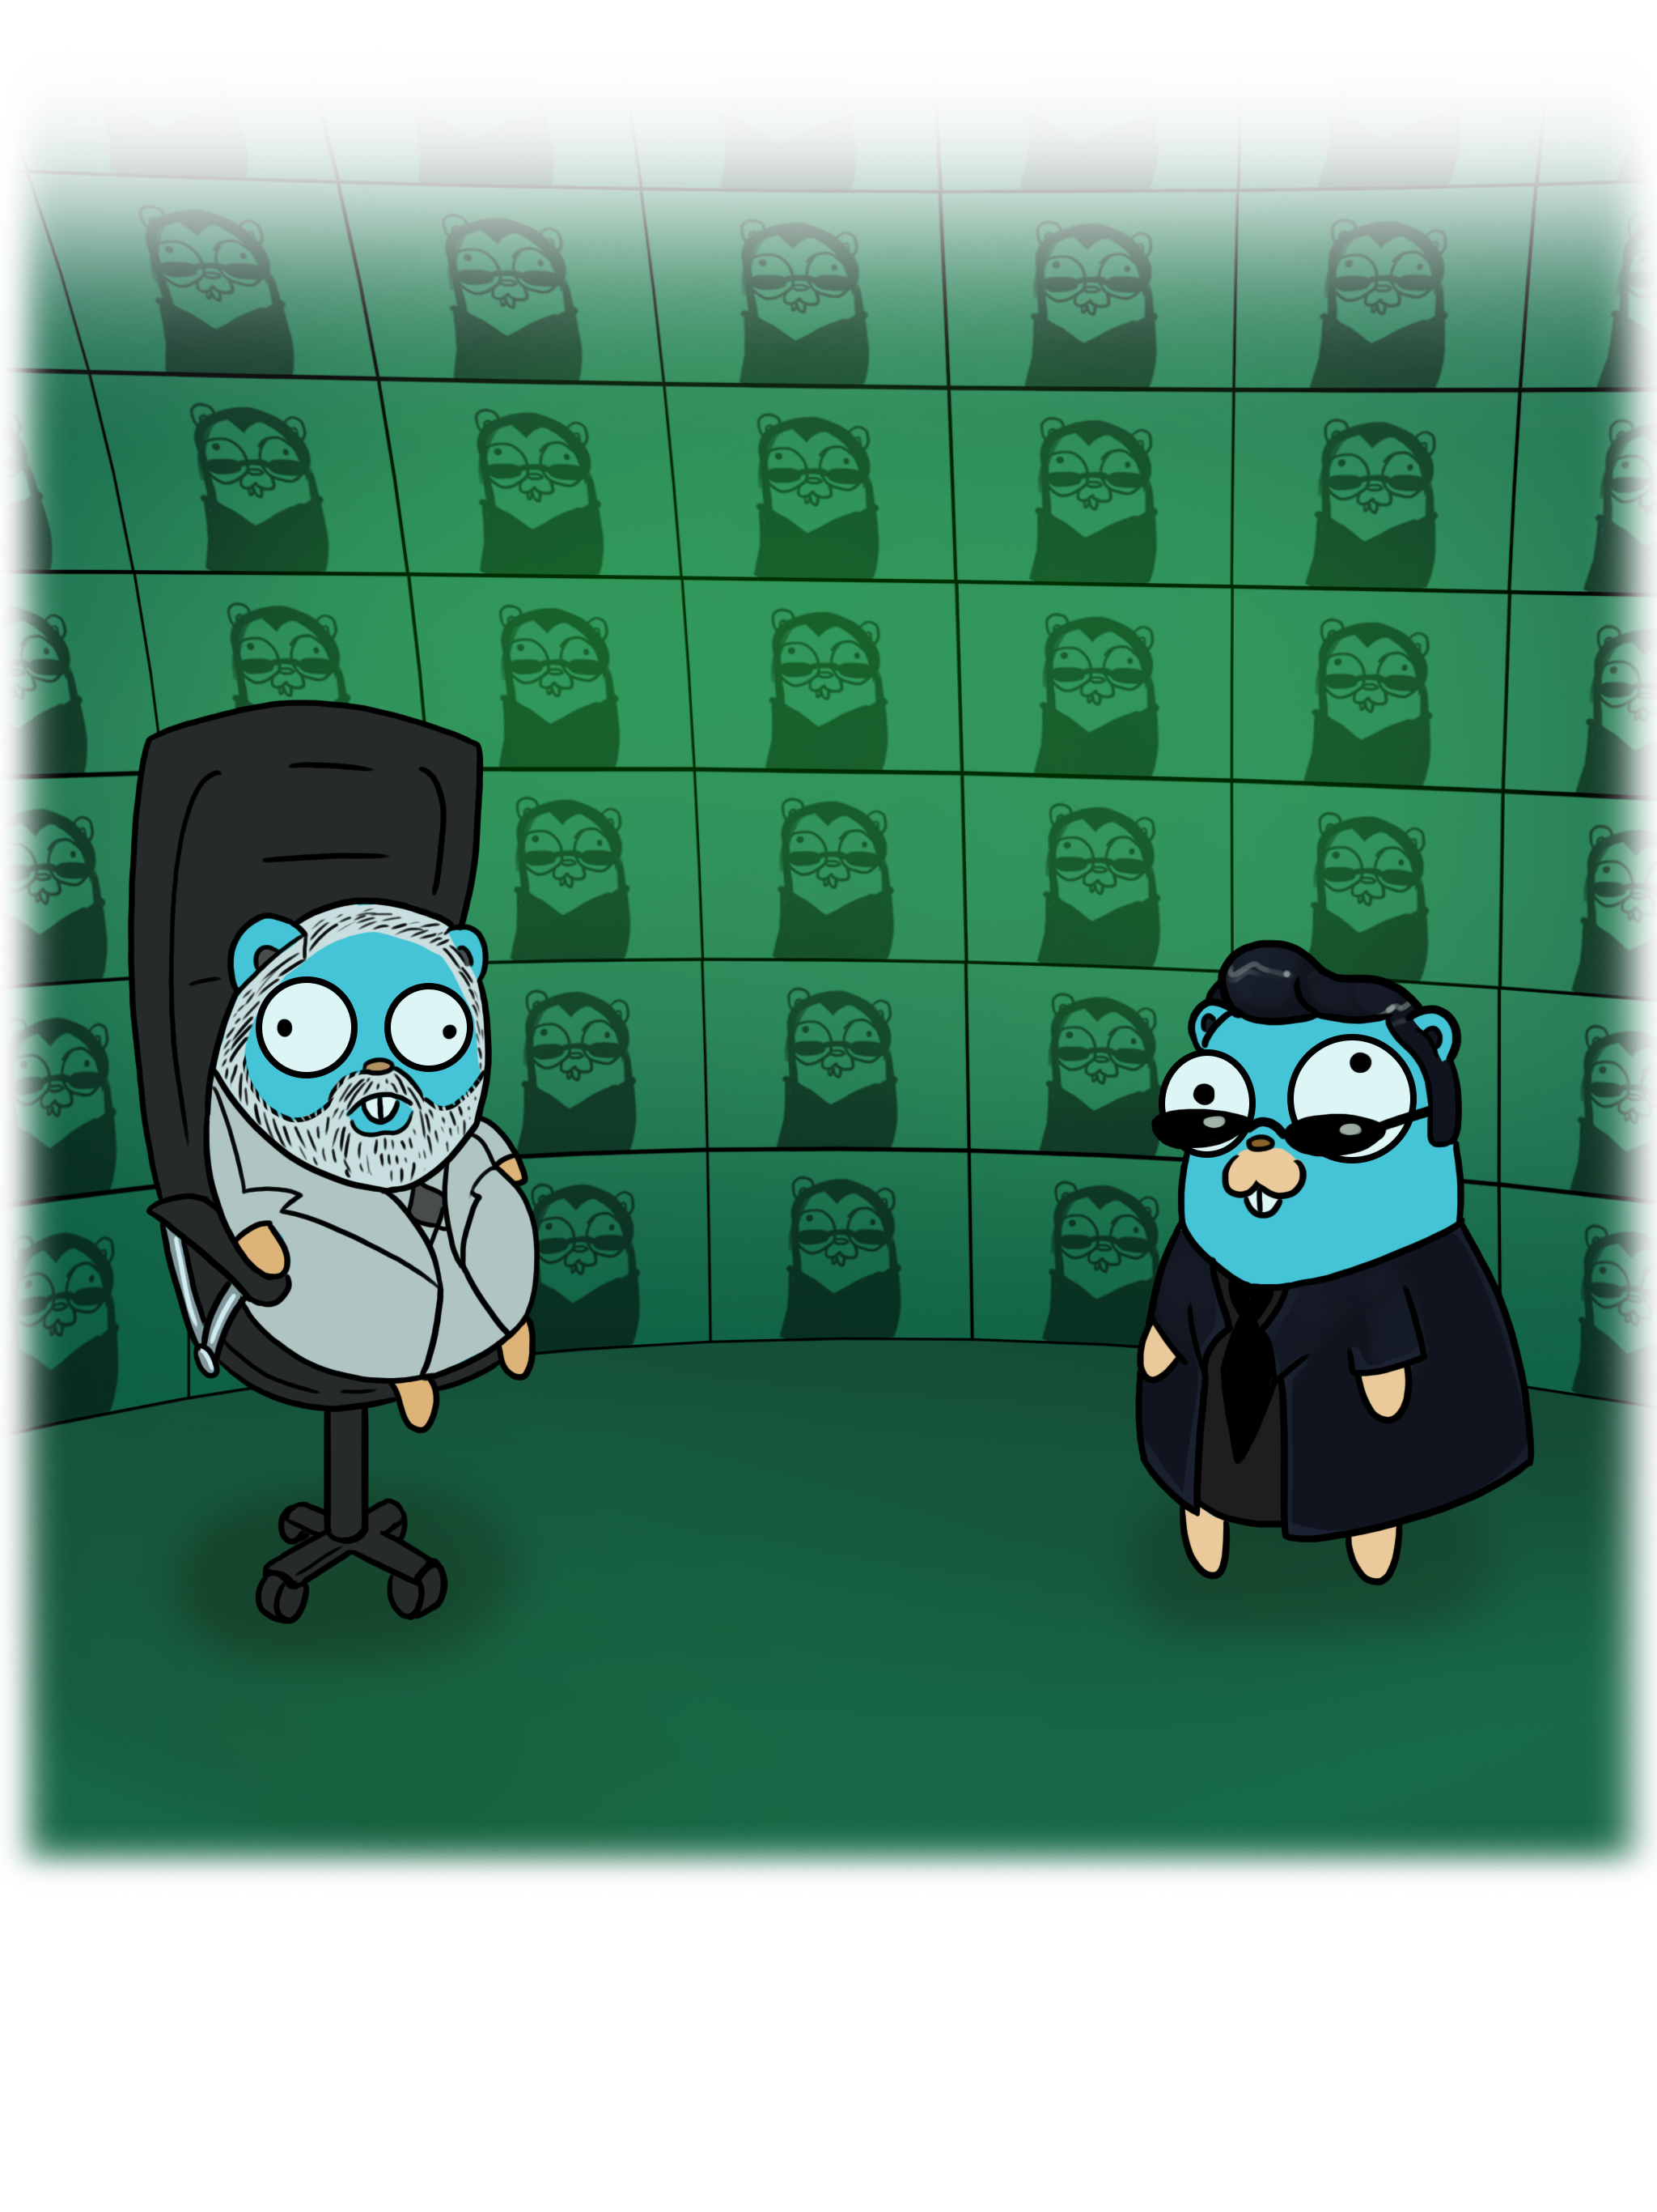
Планы
Поддержка XML
Проверка отдельного поля по json
{
"jsonrpc": "2.0",
"method": "events.produce",
"params": {
"name": "order.update",
"version": "1",
"event": "{\u0022occurred_at\u0022:\u00222019-01-01T00:00:00.000+03:00\u0022,\u0022type\u0022:\u0022data\u0022,\u0022data\u0022:{...}}}",
"groupId": "test"
},
"id": "9dc810f0-969a-4bfa-bffa-6b7c3bd8810b"
}
Автотесты на языке разметки или как мы тестируем микросервисы в Lamoda

Slide 51
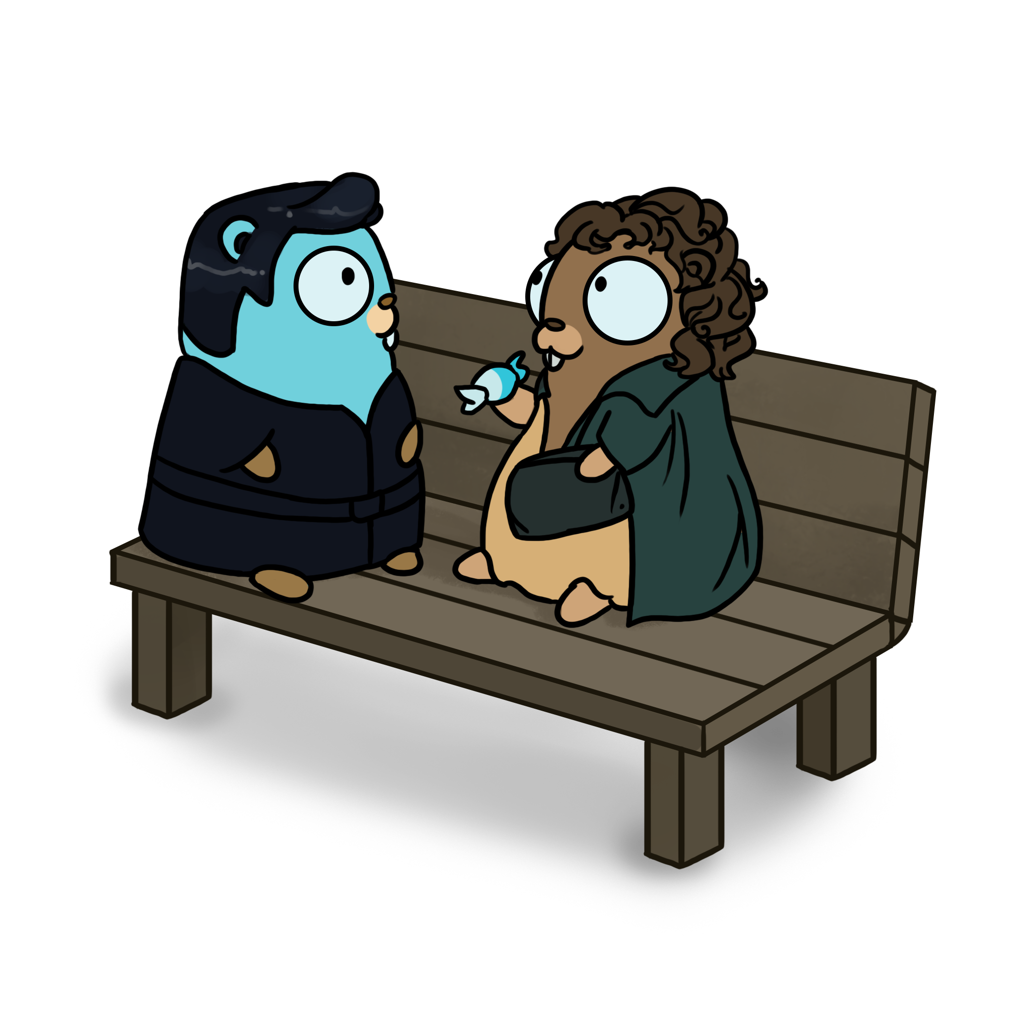
Итоги
Не боимся писать функциональные автотесты на Go
Покрыли все микросервисы автотестами
Продолжаем развивать Gonkey
Автотесты на языке разметки или как мы тестируем микросервисы в Lamoda

Slide 52

https://github.com/lamoda/gonkey
Автотесты на языке разметки или как мы тестируем микросервисы в Lamoda

